Slide 1

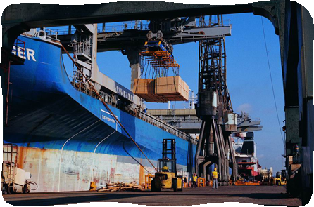
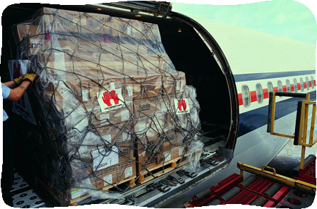
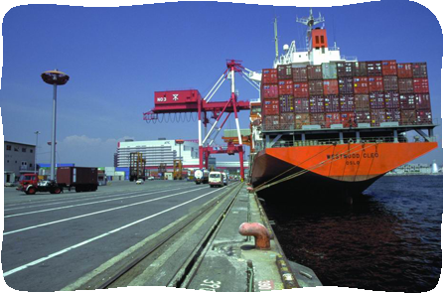
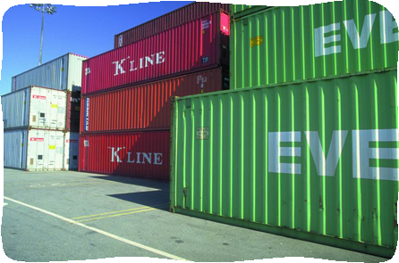
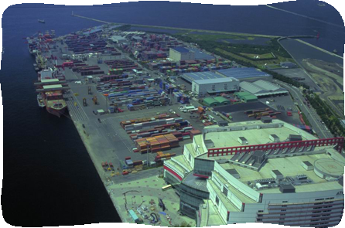
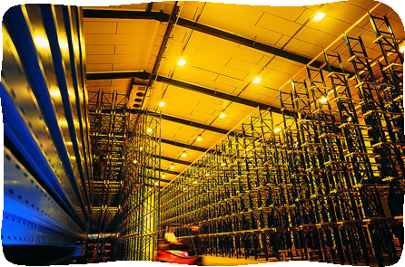
现代物流基础
《现代物流基础（第3版）》配套幻灯片
1

Slide 2
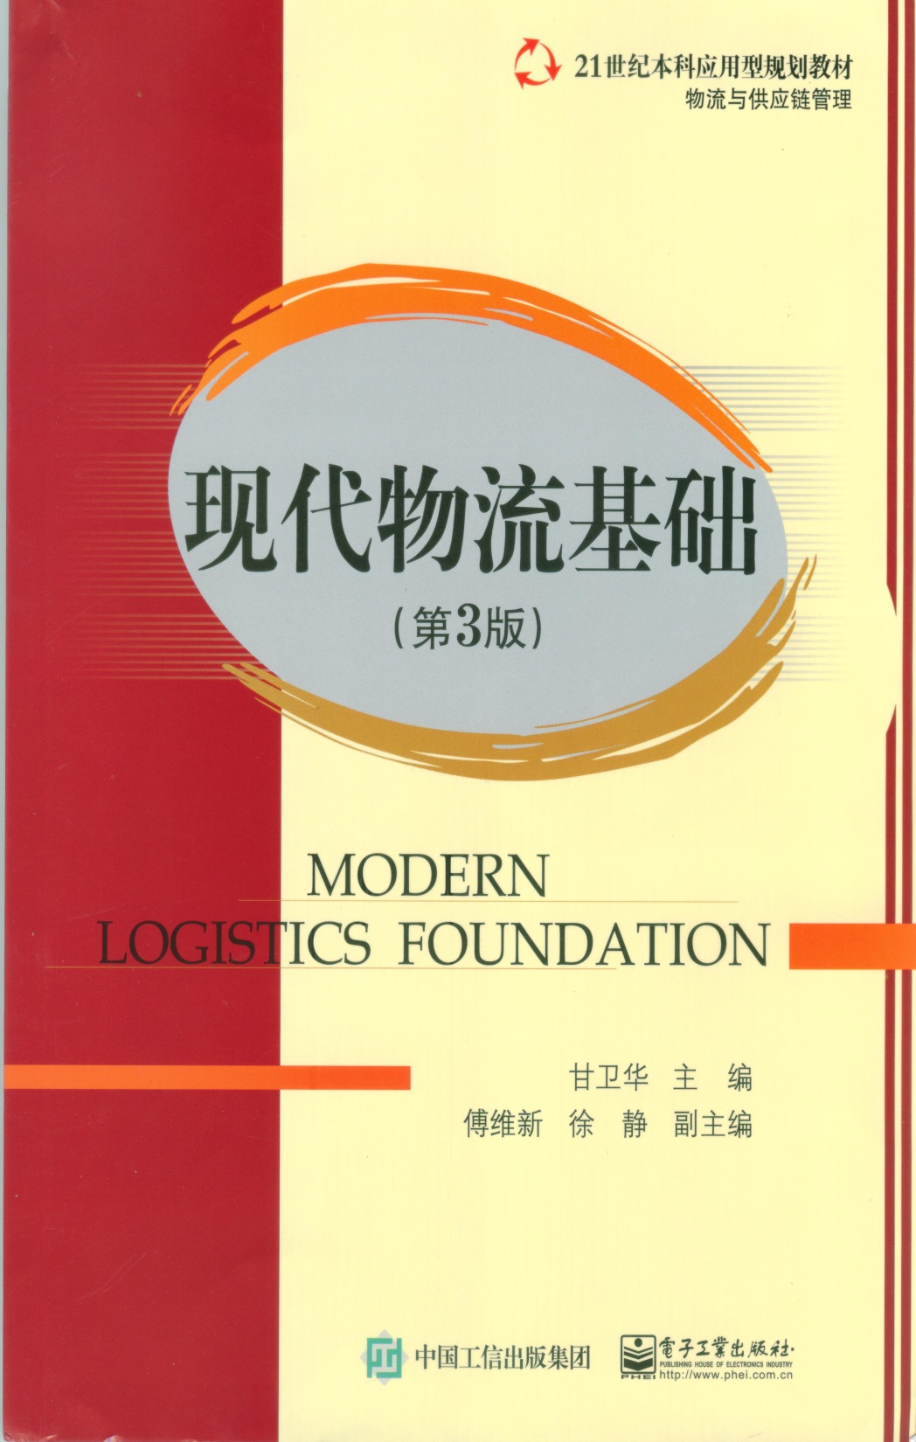
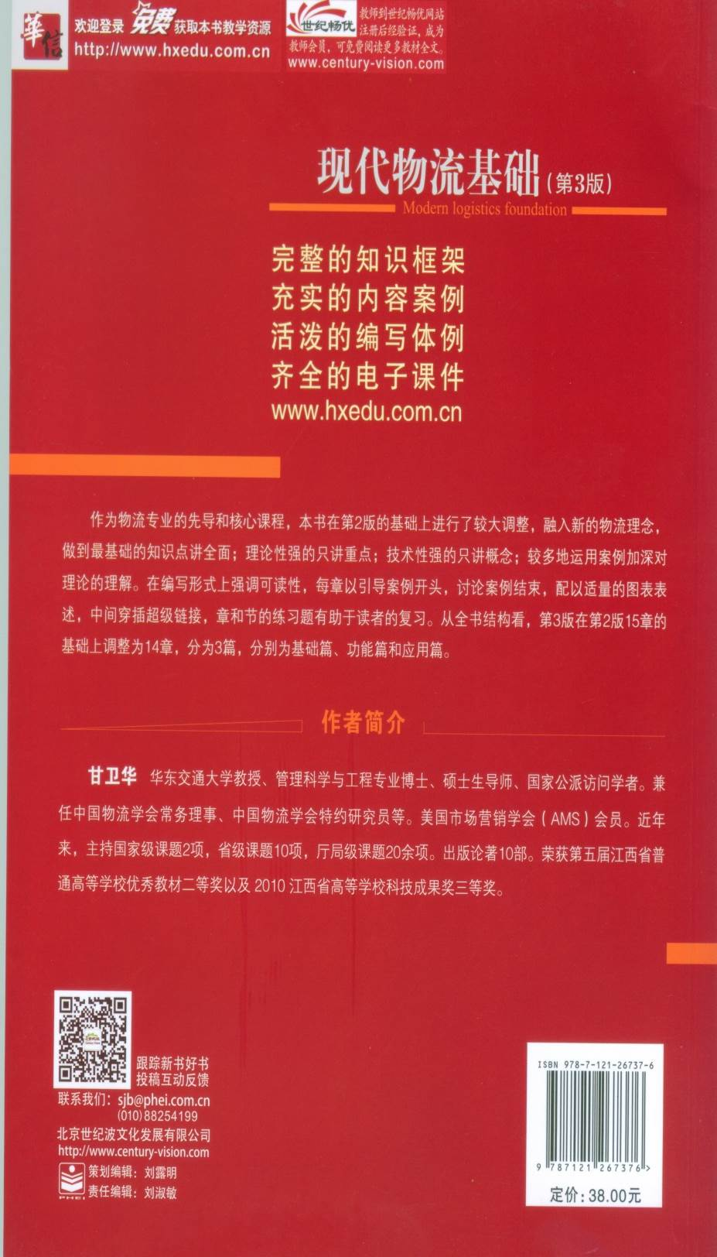

Slide 3
全书章节
基础篇
● 第1章 物流概论
● 第2章 物流系统
● 第3章 供应链管理
功能篇
● 第4章 采购与供应商管理
● 第5章 运输
● 第6章 仓储与库存控制
● 第7章 装卸搬运
● 第8章 包装
● 第9章 流通加工
● 第10章 配送
● 第11章 物流信息处理
新增篇
● 讨论 物流的前沿发展
● 讨论 各主要物流行业分析
● 演示 各物流企业分析汇报
应用篇
● 第12章 企业物流
● 第13章 第三方物流
● 第14章 国际物流

Slide 4
第一章 学习要求及考核要点
基本要求
考核要点
熟悉物流与流通、物流与生产的关系
掌握物流基本概念、分类
了解物流学的形成、发展过程
物流重要的理论学说
物流及物流管理概念
物流与商流的关系
物流的效用

Slide 5
任务提出
某天，几个物流管理专业的大一新生在一起讨论什么是物流。A说：“我经常网上购物，我认为物流就是送快递。”B说：“我爸爸在货物运输公司上班，去年这家公司更名为物流公司，我想物流就是跑运输吧。”C说：“不对，我家旁边的搬家公司也叫物流公司，我估计物流就是帮客户搬运物品。” ……
物流到底是什么？同学们可以组成一个团队通过合理探究来回答这一问题。

Slide 6
任务提出
每个团队必须在检索文献，并实地调查几家不同性质物流公司的基础上，撰写一份报告《我所认识的物流》，要求阐述企业组织架构、业务范围、运营模式等内容，在此基础上，结合调查事实阐述物流的内涵，总结物流概念的演变，并分析发展现代物流的现实意义。

Slide 7
任务提出
1.通过文献检索“物流”概念，并实地观察校园周边相关物流现象；
2.查找与物流相关的主要门户网站，并基于网站简要了解常见的物流活动；
3.以小组（2-4人）形式探讨物流与我们生活的关联，并总结我们身边的生活物流。

Slide 8
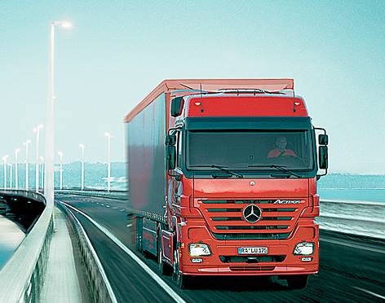
第1章 物流概论
你眼中的物流业？
运输企业

Slide 9
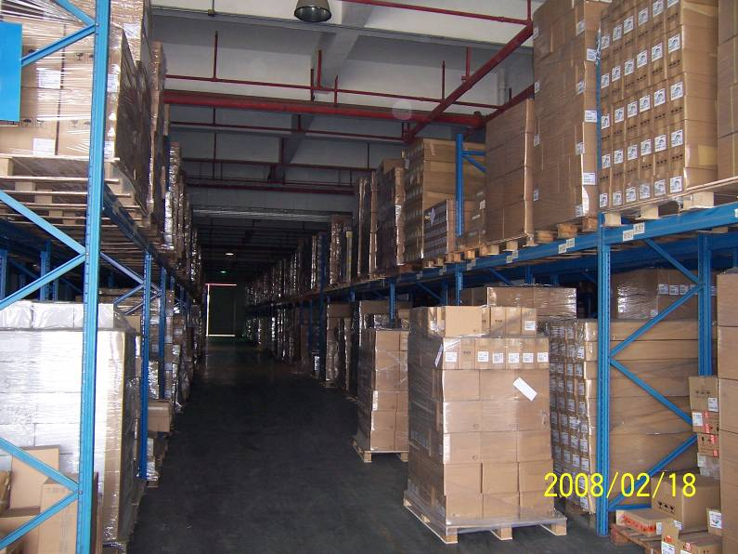
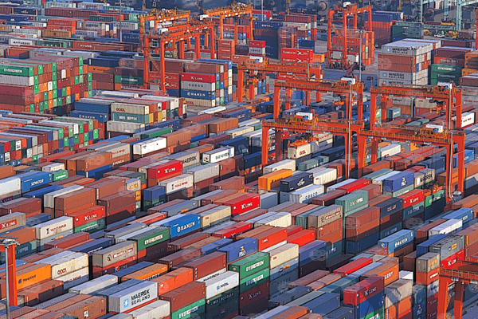
第1章 物流概论
你眼中的物流业？
仓储企业

Slide 10
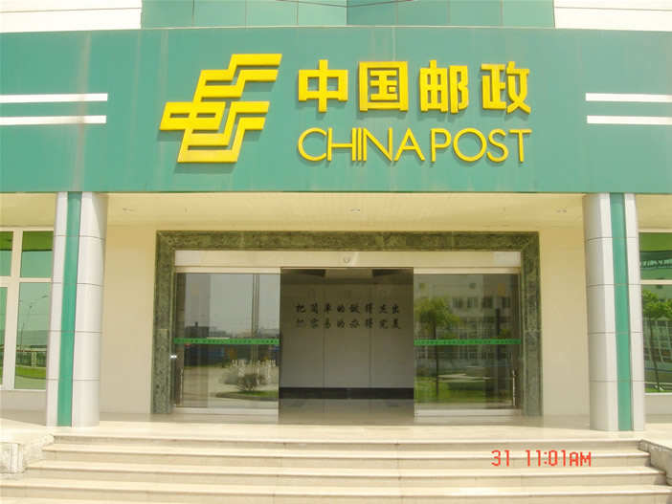
第1章 物流概论
你眼中的物流业？
邮政业

Slide 11
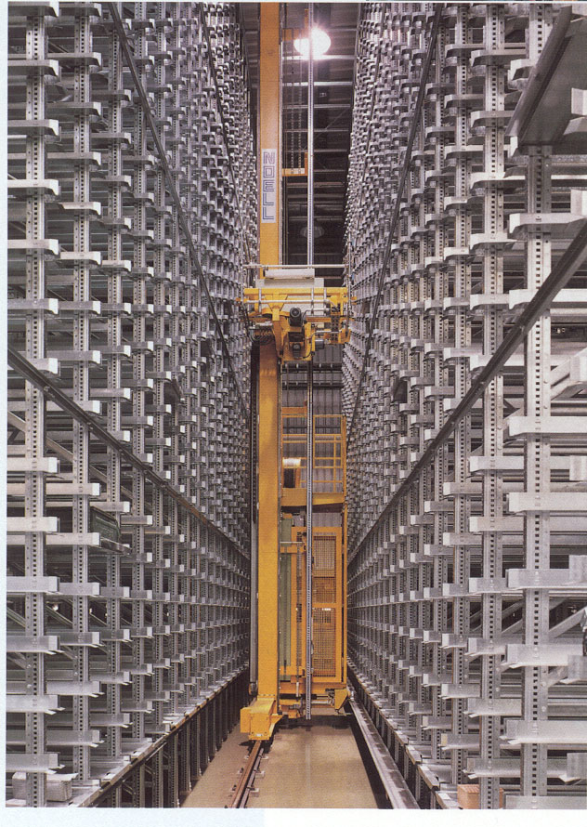
第1章 物流概论
你眼中的物流业？
自动化立体仓库

Slide 12
带你关注生活中的物流
近年来，伴随着国内电子商务与快递业的迅猛发展，物流开始从幕后走向前台，逐步为公众所关注。正因为如此，不少人在网购平台下单后焦急等待快递员送货（如图1-1所示）的同时，也在无形中强化一种认知，在他们看来，物流就是快递，快递即为物流。其实，快递可以视为物流活动的一种特殊形式。与一般物流活动相比，快递业务通常要求寄递的物品封装（以件为单位）、署上收寄地及寄件人、有重量与体积限制，且具有网点丰富、时效性强、贴近客户的特点。根据《中华人民共和国邮政法》，经营快递业务须依法申请经营许可，而一般物流业务则无需申请经营许可。

Slide 13


图1-1 网络购物与快递送货

Slide 14
小提示
你了解快递递送的物品形式主要是什么吗？其中，快递包裹的重量与体积具体有何限制？ 从时效性来看，快递究竟应该多“快”呢？

Slide 15
对点案例
某年9月29日，刘先生在网上订购了几本公务员的复习用书。卖家发了某公司快递，跟踪记录显示快件于10月4日到达了刘先生所在城市，可到了家门口的快递始终没上门。直至10月17日，刘先生才收到这份“蜗牛”快递，“期间，我因为赶着复习，打了无数次电话，浪费了时间和金钱。想想还真上火。”刘先生说，他试图索要延误赔偿，但快递公司根本不接茬。刘先生认为，快递公司延误了投送时间，却不给任何赔偿，这样的做法太过“霸道”。如果你是客户，当快递出现“彻底延误时限”（如同城快递超过3天未到）情况，你认为应该如何处理？
2016年7月24日，某物流公司物流总监陪同公司领
导参观考察公司一号仓库。在参观的过程中，有的领
导会询问一号仓库的仓库主管一些问题，比如：那边
的库存是什么、库存有多少等。请问这里所指的
案 例
案 例
案 例

Slide 16
带你关注生活中的物流
如上所述，物流活动所涵盖的范围远不至快递，它贯穿在人类社会生产与生活过程当中，与国民经济休戚与共，与人民群众生活息息相关。就以我们日常生活为例，大家应该可以真切地感受到，生活因物流而美好。比如餐饮物流，随着O2O（即Online To Offline）模式引入餐饮，人们开始熟知饿了么、美团外卖、百度外卖等，如图1-2所示。借助手机APP平台，只要动动手指，午餐就能按时送到家，真是众味争先，百姓开颜。餐饮物流大有作为。

Slide 17
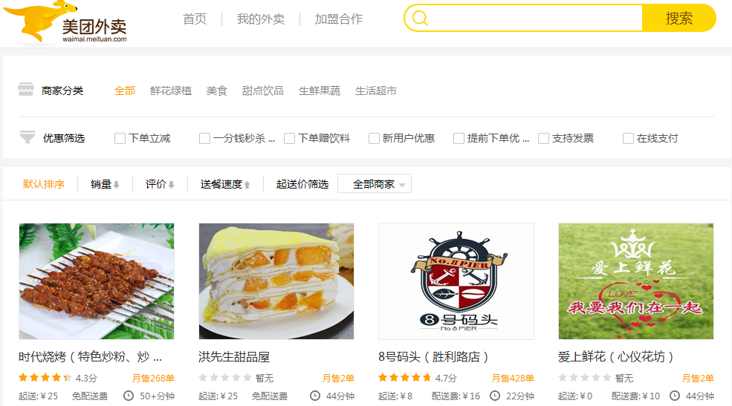

图1-2 外卖点餐与送单

Slide 18
小提示
作为消费者，你是否感觉外卖就是一项简单的工作，并没有多少技术含量？

Slide 19
2016年7月13日，百度公司董事长兼CEO李彦宏在发布会上谈及百度外卖时表示，百度外卖里有非常多的人工智能技术的应用，比如同样的商家订单，先配送后配送，时间路线规划等等，都有人工智能的技术，涉及机器学习的问题。百度外卖智能物流系统4.0之所以能够实现智能化的配送，其中最主要的一个原因就在于他们具备对大数据深度挖掘的能力。拿百度外卖在北京国贸的外卖配送来说，通过以招商局大厦为中心，在每天中午的繁忙时段，百度外卖都会接到从写字楼大厦的各个角落发出的上万份订单。百度外卖则把每份订单当成是一份数据，通过网线传送到百度云，形成一个百度的外卖数据中心。在这里，通过智能机器人代替人工，可以同时考量多个变量。百度的人工智能正是从无数次的送餐中深度学习，汇集成大数据，最终实现了98.78%的准时率和32分钟的平均时长。
对点案例
案 例
案 例
案 例

Slide 20
带你关注生活中的物流
随着经济社会的发展与科技的进步，人们基于现代商品享受高品质生活的同时，也在制造大量生活废弃物，从低碳与可持续发展的角度，我们理应关注生活废弃物回收逆向物流，以使部分废弃物重新获得价值，提高资源利用率，避免和减少环境污染。以城市生活电子废物为例，目前社会发展的各个方面都越来越依赖电子产品，电子产品更新周期越来越短，电子废物处于爆炸式增长的阶段。然而，现实中的大量电子废物却并未通过正规渠道得到较好的回收与处理，而是经旧货市场中转最终流向了“地下拆解工厂”、“家庭拆解小作坊”和欠发达地区，如图1-3所示。

Slide 21
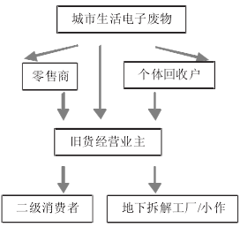

Slide 22
小提示
大家是否关注过你使用过的手机及教材最终流向哪里？校园内是一个青年人集聚的场所，各类文化、体育及生活用品更换节奏较快，从低碳生活的角度出发，你觉得是否有必要在校园内建立一个师生废旧物品的循环利用平台？

Slide 23
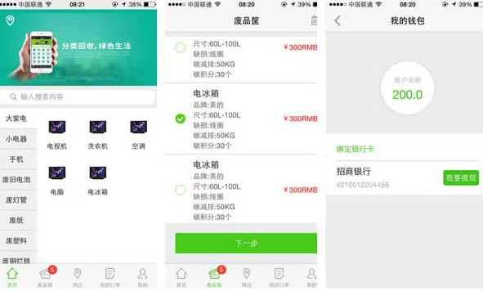
对点案例
2015年7月16日，专注于废旧物回收的格林美公司发布公告，将联手与武汉市供销合作总社打造“互联网+分类回收”的废旧商品与再生资源回收的O2O电子商务模式，解决1000万以上人口超大城市垃圾分类回收难题。格林美上线的“回收哥”APP（如图所示）回收项目几乎包含所有可回收物品。格林美将报废的冰箱、空调、电视、电脑进行破碎，通过多重分选，最终分离出通用塑料和工程塑料。
案 例
案 例
案 例

Slide 24
一、物流的基本概念
1.1.1 人类的流通活动
现代物流过程主要关注物品的流动属性与物品的时空变换，并不涉及物品所有权的流转，计量物品价值、实现物品所有权的转移必须依靠商流活动，商流、物流、信息流、资金流一起构成了现代流通活动。

Slide 25
一、物流的基本概念
1.1.2 物流的定义
现代物流的起源
物流活动具有悠久的历史，人类社会开始有物品的交换行为时就存在物流活动。人们对于物流的认识，来自于生产销售产品过程中的实际需要。但真正意义上的“物流”概念直到近代社会才出现。现代物流起源于20世纪初的美国，近一个世纪以来，物流的发展大致经历了四个阶段。

Slide 26
一、物流的基本概念
1.1.2 物流的定义
我国2006年12月4日正式颁布、2007年5月1日正式实施的中国国家标准《物流术语》
（GB/T18354－2006）中给物流（Logistics）下的定义是：物流是指物品从供应地向接收地的实体流动过程。根据实际需要，将运输、储存、装卸、搬运、包装、流通加工、配送、信息处理等基本功能实施有机结合。

Slide 27
物流活动涉及的领域

Slide 28
一、物流的基本概念
1.3 传统物流与现代物流的区别
传 统 物 流(Physical Distribution) | 现 代 物 流(Logistics)
局限于提高物流各环节作业效率。 | 提出了物流系统化的概念，着眼系统成本最优。
简单位移 | 增值服务
被动服务 | 主动服务
人工控制 | 信息管理
无统一标准 | 标准化服务
“点到点”或“线到线” | 全球服务网络
单一环节的管理 | 整体系统优化
风险涉及范围小 | 风险涉及范围很广

Slide 29
一、物流的基本概念
传 统 物 流(Physical Distribution) | 现 代 物 流(Logistics)
对时间的要求不高 | 时间性要求很高，甚至要准时（just in time）
以企业的生产制造过程即产品生产为价值取向 | 以企业的客户服务为价值中心取向
通过商流与物流的统一来实现物的使用价值转换 | 强调以满足消费者和市场需求为目标
物流各要素相互之间独立发展 | 由企业内部延伸到企业外部而注重外部关系
分散、低效、高耗的物流组织形式，各种物流方式互不关联 | 将相互脱节的物流活动有机地串起来，由专门的物流企业提供多功能、一体化的综合服务

Slide 30
二、物流的效用
01
时间效用
02
空间效用
03
形质效用

Slide 31
二、物流的效用
2.1 时间效用
“物”从供给者到需要者之间有一段时间差，由于改变这一时间差而创造的价值，称为“时间效用”。
1．缩短时间创造效用
2．弥补时间差创造效用
3．延长时间差创造效用

Slide 32
二、物流的效用
1．从集中生产场所流入分散需求场所创造效用
空
间
效
用
2．从分散生产场所流入集中需求场所创造效用
3．从当地生产流入外地需求创造场所效用
2.2 空间效用（场所效用）
“物”的供给者和需要者往往处于不同的场所，由于改变这一场所的差别而创造的效用，称为“场所效用”也称为“空间效用”。

Slide 33
二、物流的效用
2.3 形质效用（加工附加价值）
加工是生产领域常用的手段，并不是物流的本来职能。但是，现代物流的一个重要特点就是根据自己的优势从事一定的补充性的加工活动，这种加工活动不是创造商品主要实体，形成商品主要功能和使用价值，而是带有完善、补充、增加性质的加工活动，这种活动必然会形成劳动对象的形质效用（加工附加价值）。

Slide 34

三、物流的分类
按照物流系统的性质分
社会物流
行业物流
企业物流
社会物流属宏观范畴，是全社会物流的整体，因而也称为宏观物流；行业物流属中观物流，它是指在一个行业内部所发生的物流活动；企业物流是微观物流的范畴，它是从企业角度研究有关的物流活动。
01

Slide 35
三、物流的分类
按照物流活动的空间范围分
地区物流
国内物流
国际物流
地区物流是指在一国疆域内，根据行政区或地理位置划分的一定区域内的物流。国内物流是指为国家的整体利益服务在国家自己的领地范围内开展的物流活动。国际物流是指在两个或两个以上的国家（或地区）之间进行的物流。

Slide 36
三、物流的分类
按照物流在企业生产经营过程中所处的阶段分
生产物流
回收物流
采购/供应物流
销售物流
废弃物流

Slide 37
三、物流的分类
按照物流的主体分
第一方物流：由物质提供者（生产或流通企业）自己承担将产品或商品送到物质需求者手中的物流运作；
第二方物流：由物质需求者自己解决所需物质的物流问题；
第三方物流：由物流的供应方与需求方以外的物流企业提供的物流服务；
第四方物流：一个供应链的集成商，是供需双方及第三方的领导力量。
第一方物流
第二方物流
第三方物流
第四方物流

Slide 38
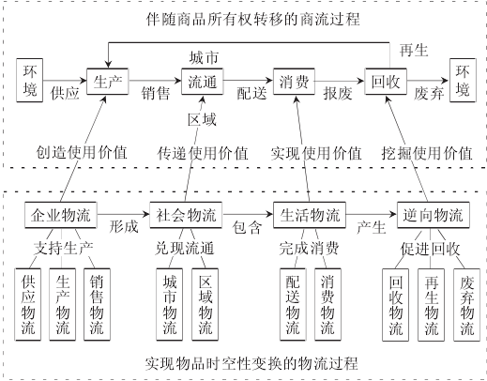
伴随生产、流通、消费、回收这一社会大商流过程的社会大物流过程，可划分为与之对应的企业物流、社会物流、生活物流及逆向物流。现代经济社会中物流活动与商流活动之间密切的相互联系与基本支撑关系可归纳如图所示。
生产、流通、消费、回收过程中商流物流的基本支撑关系图

Slide 39
小提示
其实，从不同的角度划分，物流的分类还有很多，比如以某种物质命名，有煤炭物流、钢材物流、家电物流、药品物流等；以行业划分，有农业物流、工业物流、商业物流等；从物流的特殊性角度看，有危险品物流、贵重物品物流等。

Slide 40
四、物流重要理论学说
4.1 商物分离学说
所谓商物分离，是指流通中两个组成部分商业流通和实物流通各自按照自己的规律和渠道独立运动。现在的研究与实践都证明，商流与物流过程可以分离，而且责任也可以分离。

Slide 41
商物分离

Slide 42
商物分离模式下的物流活动

Slide 43
四、物流重要理论学说
4.2 黑暗大陆学说
1962年，美国著名的管理学家德鲁克（Peter F Drucker）在《经济的黑暗大陆》一文中指出“流通是经济领域里的黑暗大陆”。因为在日常的财务和经营管理中，物流活动往往是最易被忽视的领域。例如，在财务会计的损益表中所反映的物流成本在整个销售额中所占比重很小，这势必造成企业经营者对物流活动的组织和管理的不重视，从而使物流成为提高流通绩效的最大暗礁，这也是被得·德鲁克把物流称之为“黑暗大陆”的原因。

Slide 44
四、物流重要理论学说
4.3 物流冰山学说
如果把全部物流费用形象地比喻为大海中浮着的一座冰山，其露出水面看见的部分只是冰山一角，而潜在水中的大部分是企业难以明确掌握的内部物流活动费用。

Slide 45
四、物流重要理论学说
4.4 第三利润源泉学说
物流第三利润源泉学说也是日本早稻田大学、日本著名物流学者西泽修教授于1970年提出的。
第一利润源:资源领域
第二利润源:人力领域
第三利润源:物流领域

Slide 46
四、物流重要理论学说
4.5 效益背反学说
效益背反（trade-off）指的是物流系统的若干功能要素之间存在着交替损益的矛盾，即某一功能要素的优化和利益发生的同时，往往会存在另一个或另几个功能要素的利益损失。

Slide 47
五、物流管理的发展阶段
5.1 物流管理定义
我国2006年12月4日正式颁布、2007年5月1日正式实施的中国国家标准《物流术语》（GB/T18354－2006）中给物流管理下的定义是：物流管理是指为达到既定的目标，对物流的全过程进行计划、组织、协调与控制。

Slide 48
五、物流管理的发展阶段
特征 | 美 国 | 日 本 | 欧 洲
第一阶段（20世纪初至50年代） | 萌芽初始阶段 | 1956引入物流概念，重视基础设施建设 | 储运分离，重视工厂范围的物流
第二阶段（20世纪60至70年代） | 市场营销观念形成，配送得到较快发展 | 强调实现物流的近代化 | 形成基于工厂物流，成立动态物流配送中心
第三阶段（20世纪70至80年代） | 物流向协作化和专业化方向发展 | 进入物流合理化阶段，重视降低成本 | 开始探索综合供应链管理，条码扫描出现，第三方物流兴起
第四阶段（20世纪90年代至今） | 向信息化、网络化发展 | 受经济发展制约，物流合理化进一步变革 | 信息基本现代化，电子商务兴起
阶段

Slide 49
六、物流学的诞生及性质
6.1 物流学的诞生
1961年，爱德华·W·斯马凯伊（Edward W. Smykay）、唐纳德·J·鲍尔索克斯（Donald J. Bowersox）和弗兰克·H·莫斯蒙（Frank H·Mossman）撰写了世界上第一本介绍物流管理的教科书——《物流管理》，该书详细论述了物流系统及整体成本的概念，为物流学成为一门学科奠定了基础。
同年，密西根州立大学及俄亥俄州立大学分别在大学部和研究生院开设了物流课程，成为世界上最早把物流管理教育纳入到大学学科体系中的学校。
1963年，美国物流管理协会（National Council of Physical Distribution Management）成立，该协会将各方面的物流专家集中起来，提供教育培训活动，这一组织成为世界第一个物流专业人员组织。

Slide 50
六、物流学的诞生及性质
6.2 物流学科的演变历史
1956年10月，
日本从美国引
入PD（Physical
Distribution）
概念
1973年，
日本丰田
公司创造
了“JIT生
产方式”
1982年，
Oliver与 Webber
提出供应链（supply
chain的概念，并在
20世纪90年代中期
获得巨大的发展
1965年，
日本将PD
（Physical
Distribution）
正式译为
“物的流通”
1970年，
日本早稻
田大学教
授西泽修
提出“物流
是第三
利润源
”的概念

Slide 51
现代物流的发展趋势
现代物流的发展趋势
本地化经营生产、原材料的全球化采购、消费全球化已经成为全球经济发展的主流趋势，从而导致现代物流业的发展呈现出了各种各样的新态势。

Slide 52
现代物流的发展趋势
物流信息技术和装备水平不断提高
物流服务向优质化和全球化方向发展
01
03
05
物流企业向集约化与协同化方向发展
电子物流的迅速兴起
绿色化与低碳化是现代物流的最新发展趋势
02
04

Slide 53
物流职业发展规划导引
当代大学生要结合自己所学的专业，一是提早做好职业规划，有目的学好知识，将来有目标找工作，不要荒费大学时光；二是能够结合用人单位的要求调整好自己的心理状态，愿意从基层做起，稳步发展；三是遇到挫折时，千万不要轻易灰心，要坚信物流是朝阳产业，发展空间巨大，前景美好。

Slide 54
任务提出
“我现在已经在学校度过一个学期了，可我真不知道自己整天在干什么。我没有目标，没有激情，整天里仿佛自己不是自己，所做的事情都是老师要求的或班主任指示的。我不知道如此下去，将来毕业的时候会成什么样子！”很多大学生都有类似的困惑。俗话说，机遇总是留给事先有准备的人，作为一名大学生，提前开展自身的职业生涯规划，犹如人生的航船有了方向，在明确的职业发展目标之下，采取可行的步骤与措施，不断增强职业竞争力，才能让我们在未来激烈的竞争中脱颖而出，提高成功的机会，实现自己的职业理想。
你准备如何规划你的职业生涯？同学们可以通过合理分析与探究来解决这一问题。

Slide 55
任务目标
每位同学必须在检索文献，并适当与学校相关教师、物流企业管理或技术人员开展访谈的基础上，撰写一份报告《我的职业生涯规划》，要求分析物流行业现状与发展趋势，物流人才特点与要求，在此基础上，结合自身个性、兴趣、能力与世界观、人才观等特点，设计规划自身的职业生涯。

